Slide 1
Notes:
Obavezni prvi slajd, stoji otvoren prije početka prezentacije
Na njemu ništa ne mijenjate

Slide 2
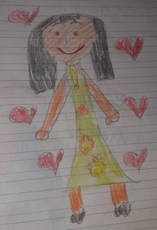
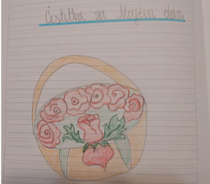
Draga moja majko!​
​
Pišem ti ovu čestitku za Majčin dan.​
Sve moje riječi što ti želim reći ne bi stale u nju.​
Volim te, jer ti si moja stijena, moja
ljubav, moja jedina najdraža mama!​
Tvoj Ivan​
Moja je mama dobra i draga.​
Njene su oči kao dva topla sjaja.​
Uvijek me nježno drži oko vrata. ​
Moja mama Ninuška uvijek zna što meni treba, kad sam sretan i kad sam tužan.​
Za tvoj dan draga mama, od srca ti kažem veliko HVALA!​
Gabrijel, Valpovačka Satnica
Ivan, Rudeš

Slide 3
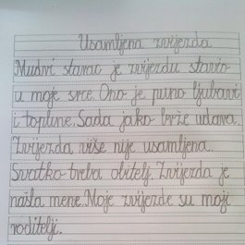
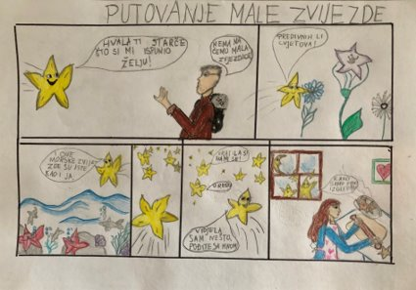
Francesca
Diva Marija

Slide 4
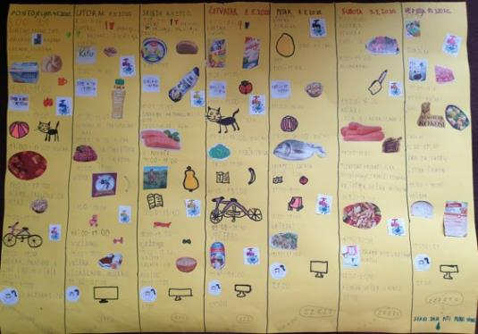
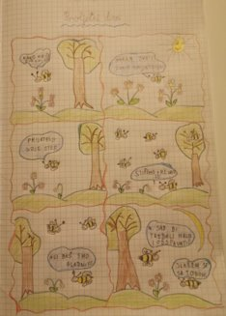
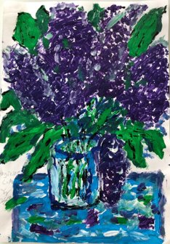
Marta, Đurmanec
Franko, Tribalj
Kristijan, Zagreb

Slide 5
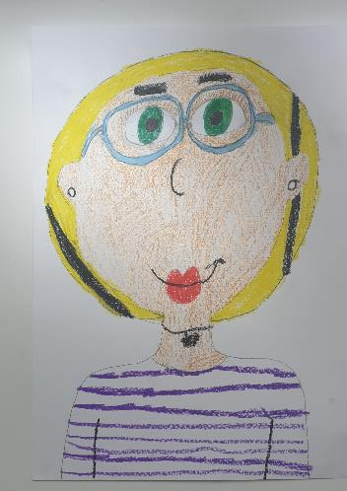
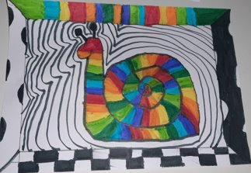
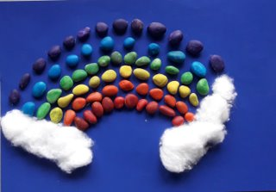
mama Iva
Ante, Strmec
Marija, Zagreb
Karla

Slide 6
Svi radovi koji nisu prikazani, mogu se pronaći na internetskoj stranici Škole za život dostupnoj na:
https://skolazazivot.hr/fotografije/

Slide 7
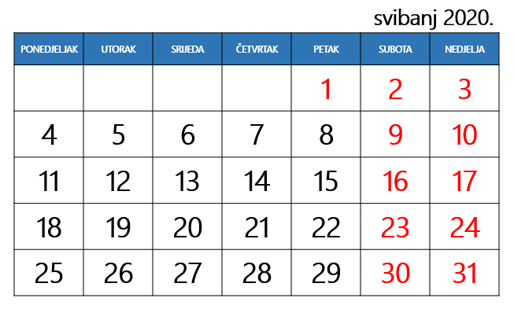

Slide 8
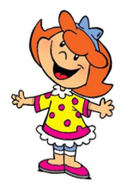
Danas
množimo i dijelimo
rješavamo zadatke s redoslijedom izvođenja računskih
radnji
čitamo priču
razlikujemo imenice u govornoj i pisanoj komunikaciji
uočavamo tok i karakter crte

Slide 9
Ponavljanje množenja i dijeljenja
Množenje i dijeljenje, višekratnici

Slide 10
Koji broj ne pripada nizu? Zašto?
2, 4, 5, 6, 8, 10, 12.
100, 90, 80, 70, 60, 50, 40, 30, 20, 10, 1.
7, 14, 21, 28, 35, 40, 42.
50, 45, 40, 35, 30, 28, 25, 20, 15.

Slide 11
Izračunaj osminu parnih brojeva, a devetinu neparnih brojeva:
63 | 64 | 45 | 27 | 32 | 56 | 81 | 16
7
8
5
3
4
7
9
2

Slide 12
Šesterokratnik broja 5 podijeli desetinom broja 100.
R: 6 ∙ 5 = 30
100 : 10 = 10
30 : 10 = 3
Ili: (6 ∙ 5 ) : (100 : 10) =
30 : 10 = 3

Slide 13
Roko i Karlo su gađali metu 10 puta. Roko je 5 puta pogodio
polje s 8 bodova, a Karlo 4 puta polje s 10 bodova.
Koliko je bodova skupio Roko, a koliko Karlo?
Tko je pobijedio?
1
5
8
8 ∙ 5 = 40
9
1
5
8
9
10
9
8
5
1
4 ∙ 10 = 40
9
40 = 40
8
5
1
Nitko nije pobijedio, bili su izjednačeni.

Slide 14
Na Petrino slavlje gosti su stigli pješice, automobilom i biciklom.
Otkrij na tablici koliko je gostiju stiglo pješice, koliko biciklom, a koliko
automobilima?
5 ∙ 1 = 5 (pješice)
 | 1 | 2 | 3 | 4 | 5 | 6 | 7 | 8 | 9 | 10
1
2
3
4
5
6
7
8
9
10
8 ∙ 2 = 16 (biciklom)
7 ∙ 5 = 35 (automobilom)
Koliko je bilo gostiju na slavlju?
5 + 16 + 35 = 56
Na slavlju bilo je 56 gostiju.

Slide 15
Hoću letjeti
Sanja Pilić

Slide 16
Tko je glavni lik priče?
tata
susjed
dječak
trener
Tko su sporedni likovi?
prijatelj Pero
mama
tata
Što je dječak poželio?
pjevati
letjeti
voziti

Slide 17
Čije je letenje dječak proučavao?
kokoši
konja
ptice
žabe
slona
gliste
šišmiša
Što je za to vrijeme naučio?
letjeti
padati
O čemu je još svašta saznao?
brodovima
helikopterima
vlakovima
raketama

Slide 18
Koje je želje dječak imao?
Htio je da mu narastu krila i da se utrkuje s oblacima.
Što je sve naučio voziti?
Naučio je voziti romobil, bicikl, skateboard i koturaljke.
Tko je čuo dječakovu galamu?
Galamu je čuo tatin prijatelj Pero.

Slide 19
Što je Pero znao?
Pero je znao svirati gitaru.
Kako je on dječaku objasnio problem s letenjem?
Rekao mu je da je istražujući letenje naučio druge važne stvari.
Zašto je dječak na kraju htio naučiti svirati gitaru?
Htio je biti poput Pere.

Slide 20
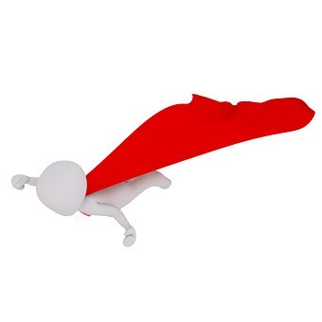
Što ljudima daje krila?
Ljudi istražujući uče i tako postaju mudriji.

Slide 21
Pronađi imenice u rečenici.
Po čemu se razlikuju napisane imenice?
vlastito ime

Slide 22
Označi riječi koje nisu imenice.
oblak
Zemlja
letjeti
svirati
tata
učiti
znanje
plesati

Slide 23
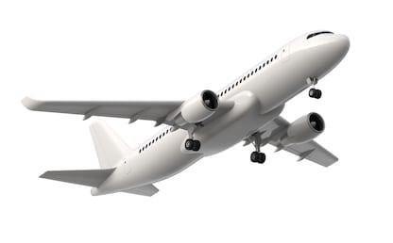
Igra asocijacije
Imenujem:
žaba
vjetar
zrakoplov

Slide 24
Likovna kultura
Tok i karakter crta

Slide 25
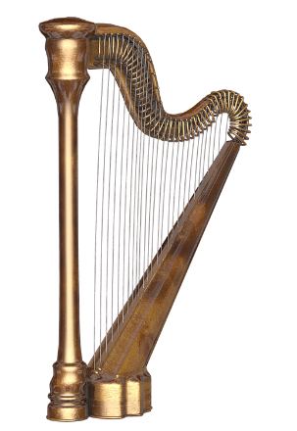
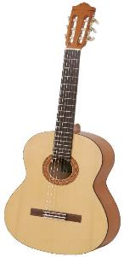
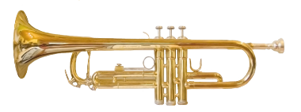
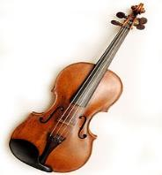
truba
gitara
harfa
violina
mandolina

Slide 26
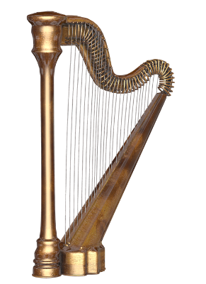
Promotrimo.
ravni dijelovi
kratka
debela
tanka
dugačka
zakrivljeni dijelovi
Karakter crte je razlikovanje DEBELE, TANKE, DUGAČKE, KRATKE,
IZLOMLJENE…
Trag crte ili njezin tok pokazuje kako se crta kreće: RAVNO, ZAKRIVLJENO, KOSO…

Slide 27
ZADATAK
Odaberi jedan instrument po izboru i nacrtaj ga flomasterom,
olovkom ili tušem tako da koristiš sve crte koje smo danas
upoznali (one po toku i karakteru).

Slide 28
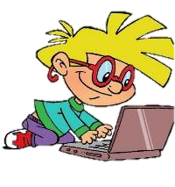
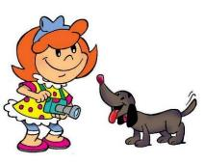
Domaća zadaća i lijepo i dobro
Petak je! Odmorite se!

Slide 29
skolanatrecem2@hrt.hr
Škola na Trećem

Slide 30
Publikacija je izrađena u sklopu projekta „Podrška provedbi Cjelovite kurikularne reforme” koji sufinancira Europska unija iz Europskog socijalnog fonda. Nositelj projekta je Ministarstvo znanosti i obrazovanja. Za sadržaj ove publikacije odgovorno je isključivo Ministarstvo znanosti i obrazovanja, publikacija ni na koji način ne odražava mišljenje Europske unije.
Notes:
Obavezan predzadnji slajd, na njemu ništa ne mijenjate!

Slide 31
skolazazivot.hr
kurikulum@mzo.hr
Notes:
Obavezni zadnji slajd, stoji otvoren na kraju prezentacije, za vrijeme pitanja
Na njemu ništa ne mijenjate

